Slide 1
PITCH
AULA 5 - ASSÍNCRONA

Slide 2

Pitch
Empreendedorismo Científico: da bancada ao mercado
» Apresentação de negócio para investidor, cliente, sócio, funcionário...
» Sintetiza os principais pontos do negócio
» “Maldição do conhecimento”: pode ser difícil lembrar como é não saber
» Um pitch não é para mostrar que você é inteligente. É para mostrar que sua ideia tem valor!

Slide 3
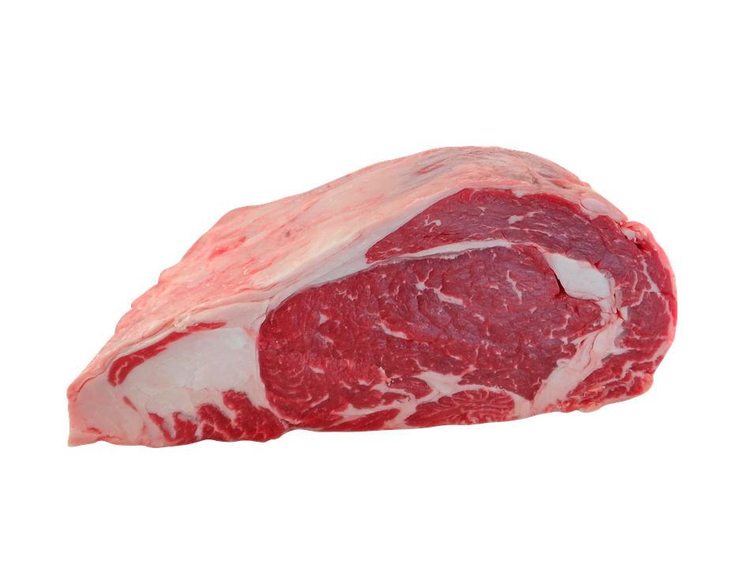
Pitch
Empreendedorismo Científico: da bancada ao mercado
Notes:
Entenda o que as pessoas querem! Não venda a carne crua. Venda o churrasco!

Slide 4

Pitch
Empreendedorismo Científico: da bancada ao mercado
Notes:
Não venda a carne crua. Venda o churrasco! Diversão, comida gostosa, reunião de amigos...
Empresas -> vendendo rentabilidade. Mostre quanto o produto vai dar de lucro!

Slide 5

Pitch: Estrutura
Empreendedorismo Científico: da bancada ao mercado
Chamar a atenção
O problema
Tamanho do mercado
A solução (sua pesquisa!)
Concorrentes / Diferencial
Modelo de negócio / Transferência de tecnologia
Como atingir clientes
Projeções e próximos passos
Equipe

Slide 6
Pitch: Estrutura
Empreendedorismo Científico: da bancada ao mercado
» Estatística chocante! Uma pergunta retórica poderosa ou uma história pessoal curta.
» RUIM:
“O título da minha pesquisa é...”
“Eu sou o Fulano, faço doutorado em...”
» BOM:
“Todos os anos, 100 mil pessoas morrem em filas de transplante de rim. E se pudéssemos imprimir runs em laboratório?”
“O que aconteceria se 90% dos advogados juniores fossem 5x mais produtivos? Hoje eles gastam 20 horas por semana lendo contratos. Vou mostrar como fazer isso em 20 minutos”

Slide 7
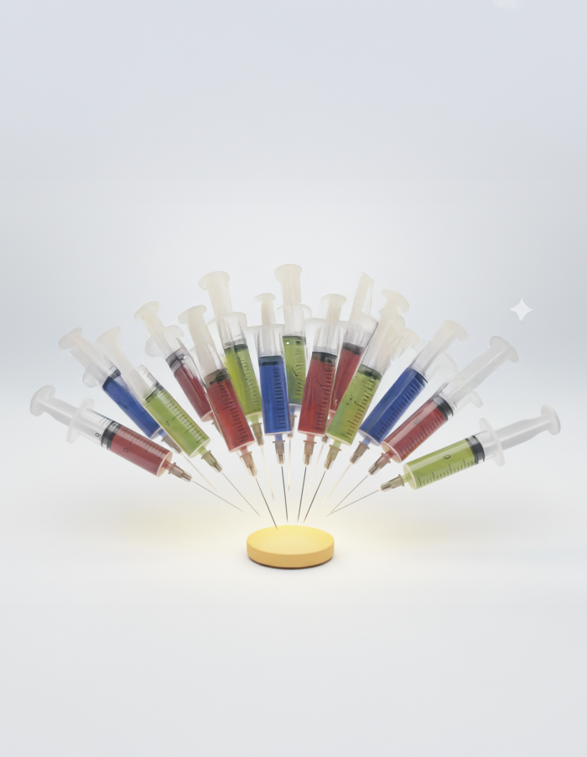
O Problema
Empreendedorismo Científico: da bancada ao mercado
» Qual é a dor real, urgente e cara que você está resolvendo?
  Faça o público ter empatia!
» ERRO:
  Focar em uma “lacuna de pesquisa” ao invés de um problema de mercado
» EXEMPLO:
  “O problema não é que faltam estudos sobre X. O problema é que o diagnóstico de Alzheimer custa 5 mil reais, leva 3 semanas e tem 40% de chance de erro”

Slide 8

Tamanho do mercado
Empreendedorismo Científico: da bancada ao mercado
» Quantas pessoas/empresas têm essa dor? Quanto elas gastam para resolvê-la?
» ERRO:
  “Meu mercado é global. Qualquer pessoa pode usar”
» EXEMPLO:
  “Vamos focar primeiro em hospitais privados em Goiás. É um mercado de R$ 50 milhões/ano”

Slide 9
Tamanho do mercado
Empreendedorismo Científico: da bancada ao mercado
“No Brasil há 12,9 milhões de analfabetos” (PNAD, 2016)”

Slide 10

Tamanho do mercado
Empreendedorismo Científico: da bancada ao mercado
12.900.000
analfabetos

Slide 11

Tamanho do mercado
Empreendedorismo Científico: da bancada ao mercado

Slide 12

Tamanho do mercado
Empreendedorismo Científico: da bancada ao mercado

Slide 13

A solução
Empreendedorismo Científico: da bancada ao mercado
» Como soluciona? Por que soluciona?
» Se possível, fazer demonstração
» ERRO:
  Gastar muito tempo aqui
» DICAS:
  Use uma analogia. “Nosso serviço é como um Uber para passeadores de cães”
  Melhorar mostrar do que contar (ex.: diagrama, protótipo, “antes e depois” etc)

Slide 14

Concorrentes / Diferencial
Empreendedorismo Científico: da bancada ao mercado
» Quem mais resolve o problema? Por que você é melhor?
» ERRO:
  “Ninguém faz isso” / “Não temos concorrentes”
» DICAS:
  Mostre as diferenças para os concorrentes. É mais simples? Mais barato?
  Use um gráfico 2x2 e se posicione no local “nobre”

Slide 15
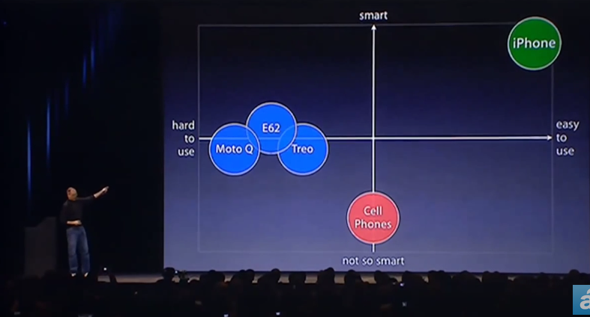
Concorrentes / Diferencial
Empreendedorismo Científico: da bancada ao mercado

Slide 16

Modelo de Negócio / Transferência
Empreendedorismo Científico: da bancada ao mercado
» Como vamos ganhar dinheiro?
» É escalável?
» Tente citar pelo menos uma fonte possível de receita
» Se startup:
  Assinatura? Venda de hardware? Licenciamento?
» Se transferência de tecnologia:
  Busca um licenciamento exclusivo para uma farmacêutica? Uma parceria de P&D?

Slide 17

Modelo de Negócio / Transferência
Empreendedorismo Científico: da bancada ao mercado

Slide 18

Modelo de Negócio / Transferência
Empreendedorismo Científico: da bancada ao mercado
» Quais são seus canais de venda, comunicação e distribuição?
» Se ainda não tem a forma mais eficiente, apresente a que pretende testar
» ERRO:
  “Vamos fazer marketing digital”
EXEMPLO:
  “Vamos fazer venda direta B2B para diretores de P&D dessas 5 empresas: X, Y...”

Slide 19

Modelo de Negócio / Transferência
Empreendedorismo Científico: da bancada ao mercado
» O que você quer da audiência?
» Seja específico.
» EXEMPLOS:
  “Precisamos de R$ 500 mil para finalizar o protótipo e validar com 3 clientes”
  “Buscamos um parceiro industrial do setor químico para escalar nossa produção”

Slide 20
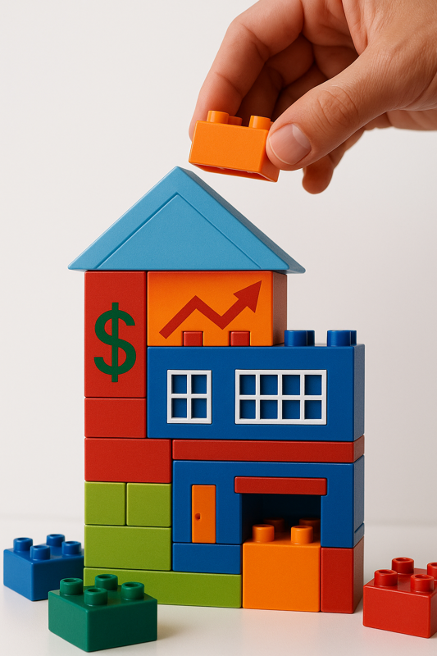
Modelo de Negócio / Transferência
Empreendedorismo Científico: da bancada ao mercado
» Por que você e sua equipe são as pessoas certas para fazer isso?
ERRO (do acadêmico):
  Listar artigos publicados da equipe
DICAS:
  Mostre a expertise técnica; de negócio; de mercado
  Equipes heterogêneas são bem vistas
  Se faltar alguém, mostre que está buscando

Slide 21
Pitch: Estrutura
Empreendedorismo Científico: da bancada ao mercado
Chamar a atenção
O problema
Tamanho do mercado
A solução (sua pesquisa!)
Concorrentes / Diferencial
Modelo de negócio / Transferência de tecnologia
Como atingir clientes
Projeções e próximos passos
Equipe
CONTE UMA HISTÓRIA!
Mostre paixão! Por que você se importa com esse problema?
Pratique!

Slide 22


